Slide 1

স্বাগতম

Slide 2
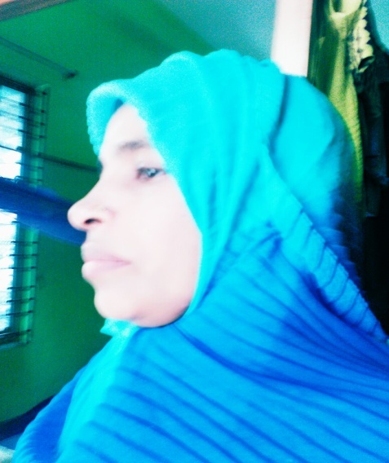

পরিচিতি
রুমানা খাতুন
সহকারি শিক্ষিকা (আই, সি, টি)
আরাজী শিং পাড়া উচ্চ বিদ্যালয়
ঠাকুরগাঁও সদর,
০১৭২৩৩৮৯১০০
শ্রেণিঃ অষ্ঠম
বিষয়ঃ বাংলা ১ম পত্র
কবিতাঃ----
সময়ঃ ৫০ মিনিট
তারিখঃ – ৩০/০৯/২০১৭

Slide 3
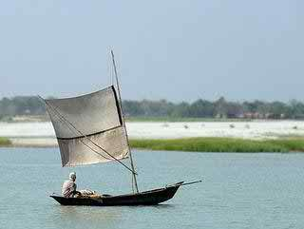
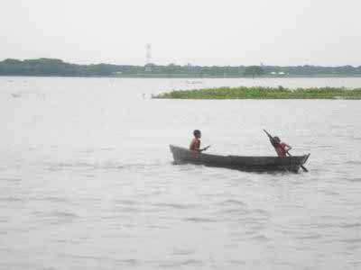

Slide 4
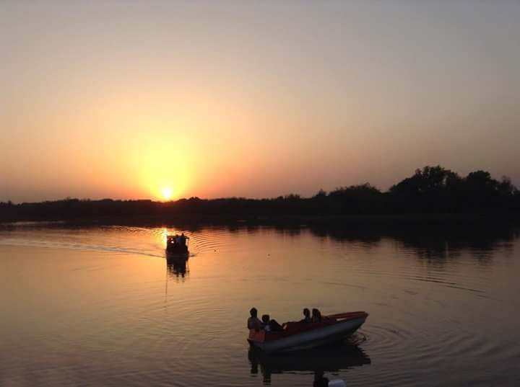
আজকের পাঠঃ নদীর স্বপ্ন

Slide 5
শিখনফল
এই পাঠ শেষে শিক্ষার্থীরা-----
* ‘নদীর স্বপ্ন’ কবিতায় কবি বুদ্ধদেব বসু সম্পর্কে সুস্পষ্ট ধারণা লাভ করতে পারবে ।
** কবিতাটি শুদ্ধ উচ্চারণে আবৃতি করতে পারবে।
*** নতুন শব্দের অর্থ বলতে ও ব্যাখ্যা করতে পারবে।
**** কবিতাটিপাঠের মাধ্যমে শিক্ষার্থীরা , কল্পনাশক্তি প্রসারে সক্ষমতা অর্জন করবে এবং ভাই-বোনের স্নেহ ভালোবাসা সম্পর্কে ধারণা লাভ করবে ।

Slide 6
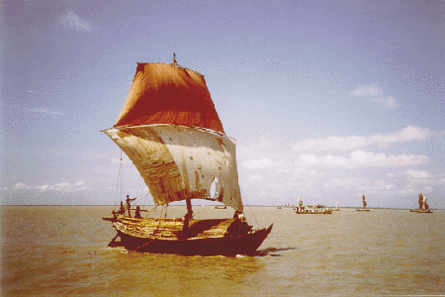

Slide 7
নদীর স্বপ্ন
কোথায় চলেছ ? এদিকে এসো না !
দুটো কথা শোনো দিকি ,
এই নাও – এই চকচকে , ছোটো ,
নতুন রুপোর সিকি ।
ছোকানুর কাছে দুটো আনি আছে ,
তোমায় দিচ্ছি তাও ,
আমাদের যদি তোমার সংগে
নৌকায় তুলে নাও ।

Slide 8
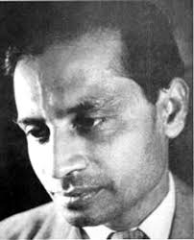
কবি- পরিচিতি
জন্ম: ৩০ নভেম্বর ; ১৯০৮ খ্রিষ্টাব্দ
পিতা: ভূদেবচন্দ্র বসু
মাতা: বিনয় কুমারী
কুমিল্লায় ,
উল্লেখ্যযোগ্য গ্রন্থ: মর্মবাণী , পৃথিবীর পথে ,রাতভর বৃষ্টি, শ্রেষ্ঠগল্প , শ্রেষ্ঠ কবিতা ,সব পেয়েছির দেশে , প্রভৃতি ।
পেশা: প্রথমে সাংবাদিকতা এবং পরে অধ্যাপনাকে পেশা হিসেবে গ্রহণ করেন ।
বুদ্ধদেব বসু
সাহিত্য একাডেমি পুরস্কার , পদ্মভূষণ উপাধি , ও রবীন্দ্র পুরস্কার
মৃত্যু: ১৮ মার্চ , ১৯৭৪ খ্রিষ্টাব্দ,কলকাতা ।

Slide 9
আদর্শ পাঠ: (শিক্ষক কর্তৃক)
সরব পাঠ: (শিক্ষার্থী কর্তৃক)

Slide 10

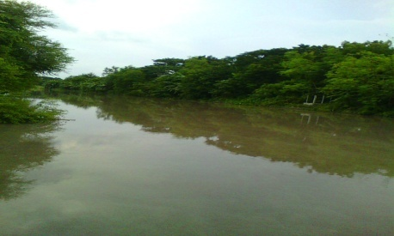
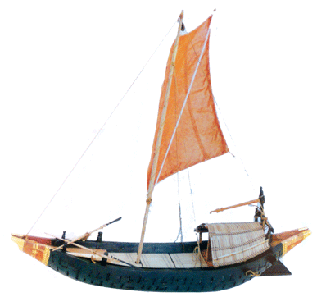
কিছু নতুন শব্দের অর্থ ও বাক্য গঠন
সিকি – ২৫ পয়সার মুদ্রা- এই নাও নতুন রুপোর চকচকে সিকি ।
শোন- একটি নদীর নাম- তোমার সংগে বেড়াবো আমরা পদ্মা, মেঘনা , শোণ ।
পাল – বাতাসের সাহয্যে চালাবার জন্য নৌকায় খাটানো মোটা কাপড় পর্দা ।

Slide 11
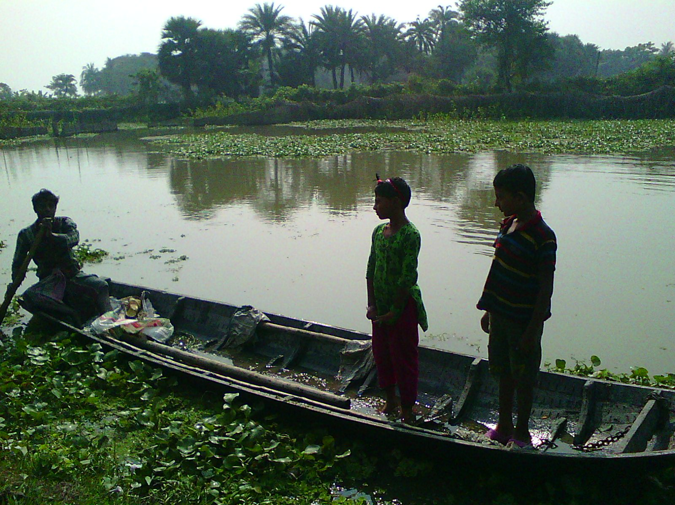

Slide 12
একক কাজঃ
# বুদ্ধদেব বসু কত খ্রিস্টাব্দে জন্মগ্রহণ করেন ?
# নৌকায় তুলে নেওয়ার জন্য কানাই মাঝিকে কি দিতে চাইল ?
# কানাইয়ের বোনের নাম কী ?
# মাঝির সঙ্গে কানাই ও ছোকানু কোন কোন নদীতে বেড়াতে চেয়েছিল ?

Slide 13

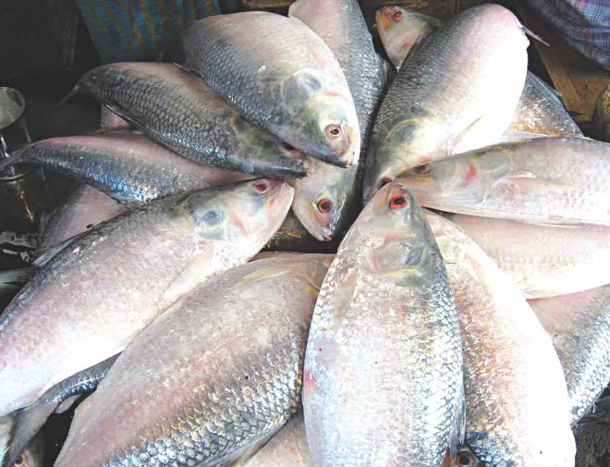
সবগুলো নদী দেখাবে কিন্তু!-
আগে পদ্মায় চলো ,
দুপুরের রোদে ঝলমল জল
বয়ে যায় ছলোছলো ।
ওটা কী ? জেলের নৌকা ? – তাই তো !
জাল টেনে তোলা দায়,
রুপোলি নদীর রুপোলি ইলিশ-
ইশ , চোখে ঝলসায় !

Slide 14
দলীয়ঃ কাজ
১। ‘নদীর স্বপ্ন’ কবিতার কবি কে ?
২। দুপুরের রোদে জল কেমন করে বয়ে চলে ?
৩। পাল কি ?
৪। কিশোর কানাই আগে কোন নদীতে যেতে চাইল ?

Slide 15
মূল্যায়ন
১। কিশোর কানাই কেন মাঝির পায়ে পড়তে চাইল ?
২। কবি কোথায় মৃত্যুবরণ করেন ?
৩। সিকি কী ?
৪। ছোকানুরের ভাইয়ের নাম কী ?

Slide 16
বাড়ির: কাজ
১। ‘নদীর স্বপ্ন’ কবিতার কিশোর কানাইয়ের মতো তোমার কল্পনার একটি নৌকা ভ্রমনের বর্ণনা দাও ।

Slide 17

ধন্যবাদ

